Slide 1
모두의연구소 · 대시보드 실습
PART 5 · CHAPTER 04 · MARKETING
마케팅 성과 대시보드
채널 효율을 비교하고, 다음 1원을 어디에 쓸지 판단해 봅니다.
STEP 01
STEP 02
STEP 03
기획안
제작 실습
활용 · 인사이트
채널 효율 · 추세 · 예산 배분 설계
전용 CLAUDE.md + Skill 프롬프트로 제작
예산 재배분 의사결정

Slide 2
STEP 01
마케팅 성과 대시보드 기획안
어떤 질문에 답할지, 왜 이 분석 방법인지, 왜 이렇게 시각화하는지를 먼저 설계해 보겠습니다.
Step 1 기획
Step 2 제작
Step 3 활용
02 / 17

Slide 3
기획 · 입력 데이터
마케팅 데이터 구조
캠페인 데이터는 보통 채널 × 날짜 단위로 쌓이는 편입니다. 여기서 출발해 보겠습니다.
week
channel
impressions
clicks
conversions
spend
revenue
집계 주차
광고 채널
노출수
클릭수
전환수
광고비
발생 매출
2026-04-06
Email
42,000
2,436
173
₩1,023,120
₩13,494,000
2026-04-06
Search
88,000
3,608
188
₩3,535,840
₩12,032,000
2026-04-06
SNS
156,000
3,432
96
₩1,784,640
₩4,896,000
2026-04-06
Retarget
31,000
2,077
195
₩1,266,970
₩16,185,000
2026-04-06
Display
204,000
1,836
26
₩440,640
₩1,222,000
원본은 이 7개 컬럼뿐입니다 — ROAS · CVR · CPA 같은 지표는 모두 이 데이터에서 파생됩니다.
03 / 17

Slide 4
기획 · 지표 읽기
이 챕터에서 쓰는 지표를 먼저 정리해 봅니다
퍼널 단계별로 지표의 분모가 달라지므로, 정의를 함께 적어 두면 오해가 줄어듭니다.
CTR · 클릭률
CVR · 전환율
clicks ÷ impressions — 소재와 타겟이 시선을 얻었는지 보여 줍니다.
conversions ÷ clicks — 클릭 이후 랜딩과 오퍼가 설득했는지 보여 줍니다.
CPA · 전환당 비용
ROAS · 광고비 대비 매출
spend ÷ conversions — 낮을수록 효율적이며, 전환 정의가 바뀌면 값도 함께 달라집니다.
revenue ÷ spend — 배수로 읽습니다. 6.15x는 광고비 1원에 매출 6.15원을 뜻합니다.
ROI · 투자수익률
예산 비중
(revenue − spend) ÷ spend — ROAS와 달리 비용을 뺀 순수익 관점입니다.
채널별 광고비가 전체에서 차지하는 비율입니다. 효율 순위와 어긋나면 배분을 다시 봅니다.
효율 클러스터
추세선 · 2주 예측
CTR × CVR 좌표에 채널을 놓고 고효율 · 저효율 군으로 나눠 보는 방식입니다.
주차별 ROAS에 선형 추세를 얹어 단기 방향을 참고합니다. 예측이라 확정값은 아닙니다.
04 / 17

Slide 5
기획 · 질문 정의
대시보드가 답할 3가지 질문
차트를 먼저 고르기보다, 의사결정자가 묻는 질문에서 시작해 보겠습니다.
Q1 · 현황
Q2 · 추세
Q3 · 구조
어느 채널이 효율이 좋나
다음 달도 이 흐름인가
비슷한 채널끼리 어떻게 묶이나
지표 · ROAS, CPA, CVR, CTR
지표 · 주차별 ROAS 시계열 추이
지표 · CVR × ROAS 좌표, 버블 크기 = 광고비
의사결정 · ROAS가 낮고 CPA가 높은 채널은 예산 축소를, 높은 채널은 증액을 검토합니다
의사결정 · 하락 채널은 점검하고, 상승 채널은 유지 또는 확대를 검토합니다
의사결정 · 고효율군은 확대와 소재 복제, 저효율군은 타겟 개선 후 재평가를 검토합니다
실무 · CTR과 CVR을 분리해 어느 단계가 병목인지 식별합니다
실무 · 일시적 변동인지 지속되는 추세인지 구분해 봅니다
실무 · High / Low 효율군을 분리해 그룹 단위로 전략을 통일합니다
05 / 17

Slide 6
기획 · 문제정의 → 방법론
지표 설정
문제 A · 효율
채널별 성과 비교 (정렬 막대)
채널 간 효율 격차 — 어디가 잘 벌고 어디가 새는지 봅니다
→
측정 · 채널별 ROAS · ROI · 전환수
효율 순위로 증액 · 축소를 판단합니다
문제 B · 추세
ROAS 시계열 추이 (선)
효율이 유지되는지 꺾이는지 흐름을 점검합니다
→
측정 · 주차별 ROAS 시계열
일시적 변동인지 지속 추세인지 구분합니다
문제 C · 배분
효율 클러스터 + 재배분 시뮬레이션
한정 예산의 채널 배분 — 추가 1원의 행선지를 찾습니다
→
측정 · 효율 클러스터(CVR×ROAS) · 광고비 비중
군집을 분리한 뒤 재배분안의 예상 매출을 추정합니다
06 / 17

Slide 7
기획 · 대시보드 레이아웃
대시보드 레이아웃
제목 · 필터 · KPI 카드 6개 · 차트 6개 · 예산 권고 표 — 화면 배치를 먼저 그려 봅니다.
캠페인 성과 대시보드
제목
필터
기간
채널
캠페인
전체 ROAS
총 광고비
총 매출
총 전환수
전체 ROI
최고 효율 채널
ROAS 시계열 추이
광고비 비중
채널별 성과 비교
효율 클러스터
선
도넛
막대
산점도
전환 퍼널
예산 재배분 시뮬레이션
노출 → 클릭 → 전환
슬라이더 ±50%
예산 배분 권고 표 · 채널 / ROAS / CVR / CPA / 현재 비중 / 권고 비중 / 근거
07 / 17

Slide 8
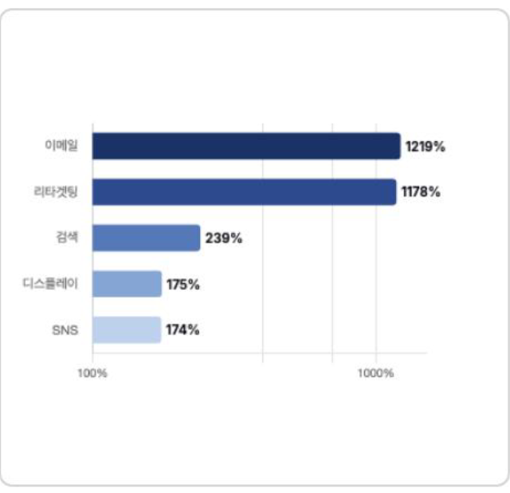
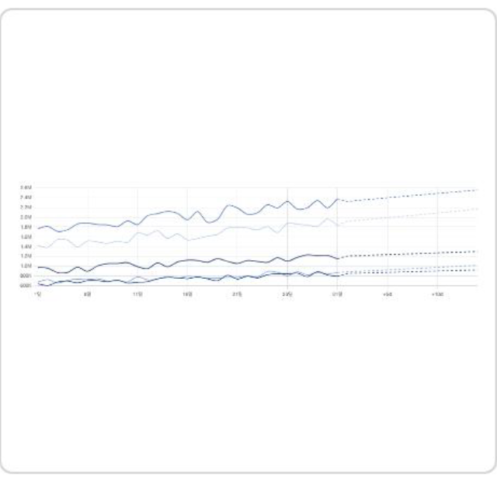
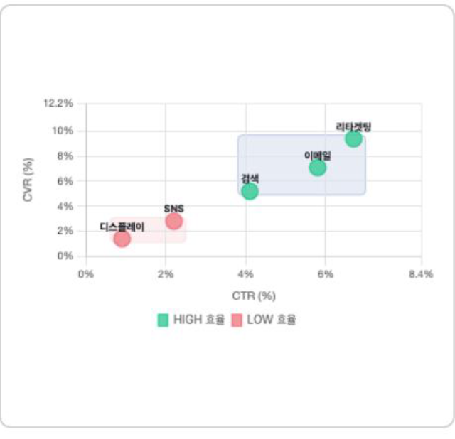
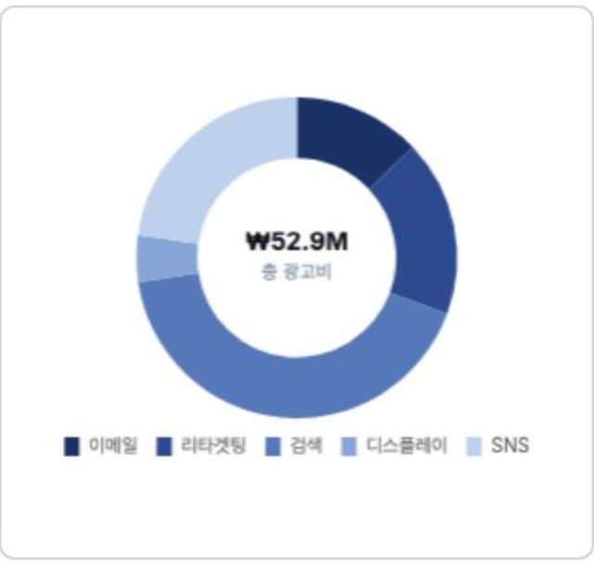
기획 · 차트 구성과 활용
차트 구성과 활용
분석 의도별로 고른 차트와 그 활용 방법입니다.
채널별 성과 비교 · 막대
ROAS 시계열 추이 · 선
채널별 ROAS를 길이로 비교하고 정렬해, 효율이 낮은 채널의 예산을 점검합니다.
채널별 주간 ROAS에 선형회귀 2주 예측을 얹어, 변동인지 추세인지 구분합니다.
효율 클러스터 · 산점도
광고비 비중 · 도넛
CVR × ROAS 좌표에 광고비를 버블 크기로 얹어 고효율 · 저효율군을 분리합니다.
채널별 예산 비중(부분과 전체)을 보고, 효율 대비 과다 배분을 점검합니다.
08 / 17

Slide 9
STEP 02
전용 CLAUDE.md + Skill로 제작
기획안을 규칙과 절차로 묶어, 프롬프트로 레퍼런스와 같은 품질의 대시보드를 만들어 봅니다.
Step 1 기획
Step 2 제작
Step 3 활용
09 / 17

Slide 10
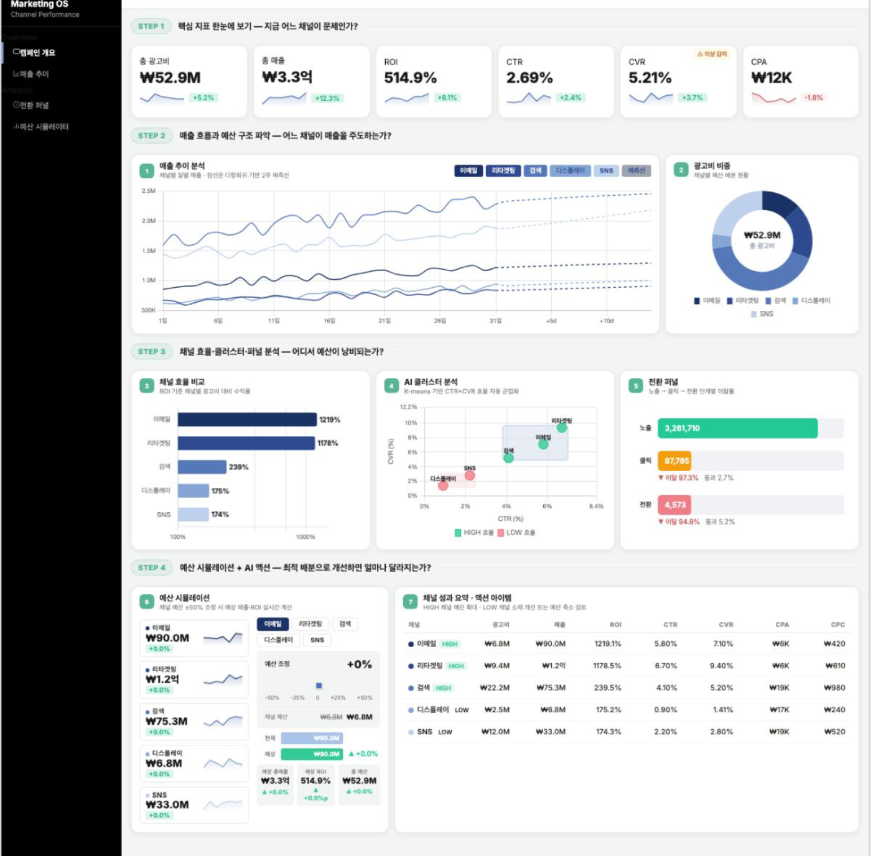
제작 · 완성 결과 미리보기
완성 대시보드
Step 1 기획안의 구성 그대로입니다 — 채널 비교 · 시계열 예측 · 클러스터 · 예산 시뮬레이터.
ROAS 6.15x
광고비 ₩52.9M
전환 4,573
EDA → 지표 계산 → 레퍼런스 참조 → 렌더
데이터만 바꾸고 구조는 고정해 두면, 다음 주차 캠페인도 같은 화면으로 이어서 읽을 수 있습니다.
10 / 17

Slide 11
제작 · 작업 폴더
전용 킷 폴더 구조
대시보드별 전용 폴더 안의 스킬로 작업합니다 — 폴더에서 명령어 한 줄입니다.
실습 · 킷 폴더에서 실행
04-marketing/
├─ CLAUDE.md디자인 규칙(헌법)
# 킷 폴더로 이동
├─ .claude/skills/
cd 04-marketing
│ └─ build-dashboard/작업 절차
# Claude Code 실행
├─ templates/reference.html품질 기준
claude
├─ data/campaigns.csv샘플 데이터
# 명령어 한 줄
└─ output/결과물 생성
/build-dashboard
11 / 17

Slide 12
제작 · 두 가지 방법
스킬 실행 vs 자연어 프롬프트
둘 다 같은 대시보드를 만듭니다 — 방식이 다를 뿐입니다.
스킬 실행 · 한 줄
자연어 프롬프트 · 직접
/build-dashboard
네 가지를 직접 말합니다
폴더의 data/ 안 CSV를 자동으로 사용 (기본 campaigns.csv)
무슨 데이터로 — "campaigns.csv로"
정해진 5단계 절차를 그대로 실행
무슨 기준으로 — "CLAUDE.md 규칙을 따라"
한 줄이면 되고, 같은 결과를 반복해 얻기 쉽습니다 (재현성)
무슨 스킬로 — "build-dashboard 스킬로"
다른 데이터는 /build-dashboard 뒤에 경로를 붙여 지정
무엇을 기준 삼아 — "reference.html과 같은 구조로"
12 / 17

Slide 13
제작 · 규칙과 절차
CLAUDE.md + Skill 병행
규칙은 CLAUDE.md에 짧게, 절차는 Skill에 단계로 — 역할을 나눠 둡니다.
CLAUDE.md · 규칙(헌법)
build-dashboard Skill · 절차
# 디자인·KPI 규칙만 짧게
# 명령어 한 줄이 5단계 수행
ROAS = revenue/spend
1 데이터 읽기 (EDA)
채널 = ROAS 내림차순
2 KPI 계산 (실제 숫자)
KPI 색 = 검정 고정
3 reference 구조 흡수
차트 = reference 그대로
4 데이터 주입해 렌더
5 저장 + 예산 권고 요약
13 / 17

Slide 14
STEP 03
활용 · 인사이트 도출
완성된 대시보드를 읽는 순서와, 실제 캠페인 데이터에서 예산 재배분 결정을 뽑아내는 방법을 살펴봅니다.
Step 1 기획
Step 2 제작
Step 3 활용
14 / 17

Slide 15
활용 · 읽는 순서
대시보드 읽기 3단계
1
위에서부터 — 전체 현황 파악
ROAS 6.15x, 광고비 ₩52.9M, 전환 4,573부터 확인합니다.
2
중단 — 어느 채널이 매출을 만드나
채널 비교 막대와 효율 클러스터에서 고효율 · 저효율군을 확인합니다.
3
하단 — 예산 재배분 결정
시뮬레이터와 권고 표로 다음 1원의 행선지를 판단합니다.
15 / 17

Slide 16
활용 · 인사이트
인사이트
예산 배분과 채널 효율에서 확인된 내용입니다.
01
예산이 효율과 반대 방향으로 배분되어 있습니다
채널별 성과 비교 막대를 보면 Email 13.2배 · Retarget 12.8배인 고효율 2채널이 예산의 31%(₩16.2M)만 받고 있습니다. 반면 Search(3.4배) · SNS(2.7배)에 65%(₩34.2M)가 집행됐습니다. 도넛의 예산 비중과 막대의 ROAS 순위가 어긋나는 모습입니다. 고효율 2채널의 매출 기여는 ₩210M으로 전체의 64% — 예산 비중의 두 배입니다.
→ 예산 권고 표대로 저효율 채널 예산을 고효율 채널로 이동해 보겠습니다
02
병목은 클릭 단계가 아니라 전환 단계로 보입니다
전환 퍼널을 보면 노출 326만 → 클릭 8.8만으로 97.3%가 빠지고, 클릭 → 전환에서 다시 94.8%가 빠집니다. 채널별 CVR 격차도 커서 Retarget 9.4% · Email 7.1%인 반면 SNS 2.8% · Display 1.4%였습니다. 효율 클러스터에서도 두 채널이 고CVR · 고ROAS 군으로 분리됩니다.
→ 저CVR 채널은 랜딩 · 타겟 개선으로 전환 단계 누수부터 점검
03
Search 개선 임팩트가 가장 크게 나타납니다
Search는 예산 42%(₩22.2M)를 쓰면서 ROAS 3.39배 · CPA ₩18,852로 저효율 구간입니다. 권고 표는 현재 41.9% → 27.9%로 14%p 감액을 제시합니다. 다만 집행 규모가 가장 커서, 예산 시뮬레이터에서 Search 예산을 옮겨 보면 전체 매출 변화가 가장 크게 움직입니다.
→ 검색어 · 타겟 · 소재 개선이 1순위
16 / 17

Slide 17
활용 · 액션
액션
P1
권고 표대로 예산 재배분
권고 비중을 따라 Search(42% → 28%) · SNS(23% → 14%)를 줄이고 Email(13% → 23%) · Retarget(18% → 32%)을 늘려 봅니다. 한 번에 옮기기보다 시뮬레이터로 예상 매출을 확인한 뒤 단계적으로 조정하시는 편이 안전합니다.
P2
Search 효율 개선
검색어 리포트 기반 제외 키워드 정리, 매치타입 · 품질점수 점검, 소재 교체를 진행합니다. 예산 규모가 커서 개선 임팩트가 가장 큰 편입니다.
P2
고효율 채널 단계 증액
Email · Retarget을 10~20%씩 나눠 늘리고, 다음 주 ROAS 시계열에서 효율이 유지되는지 확인한 뒤 추가 증액합니다. 효율이 꺾이면 중단합니다.
P3
주간 ROAS 추이 모니터링
ROAS 시계열의 채널별 추이와 2주 예측선을 매주 확인합니다. 저효율 채널이 2주 연속 하락하면 예산을 다시 점검합니다.
17 / 17

